Slide 1
Mardi 2 juin séance 1 CM1

Slide 2
Calcul mental
Rechercher le complément au nombre supérieur pour effectuer des calculs

Slide 3
Calcule 12 + 199
12 + 199 = 199 + 12
= 200 + 12 - 1
= 211
211
Notes:
Partage équitable - autant chacun
3

Slide 4
Calcule 58 + 124
58 + 124 = 124 + 58
= 124 + 60 - 2
= 182
182
Notes:
Partage équitable - autant chacun
4

Slide 5
Calcule 308 + 69
308 + 69 = 308 + 70 - 1
= 377
377
Notes:
Partage équitable - autant chacun
5

Slide 6
Calcule 32 + 139
32 + 139 = 140 + 32 - 1
= 171
171
Notes:
Partage équitable - autant chacun
6

Slide 7
Calcule 156 - 39
156 - 39 = 156 - 40 + 1
= 117
117
Notes:
Partage équitable - autant chacun
7

Slide 8
Calcule 179 - 54
179 - 54 = 180 - 54 - 1
= 125
125
Notes:
Partage équitable - autant chacun
8

Slide 9
Nombres
Les grands nombres

Slide 10
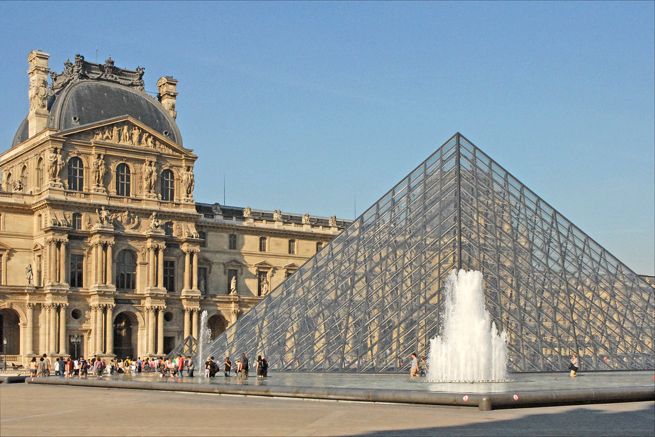
Ecrire les grands nombres
Le musée du Louvre a accueilli un très grand nombre de visiteurs en 2018.
Écris ce nombre en chiffres [nombre dicté].

Slide 11
Je lis un grand nombre
Classe des millions |  |  | Classe des milliers |  |  | Classe des unités simples
C | D | U | C | D | U | C | D | U
dixièmes
centièmes
1 2 0 0 4 0 0
,
Se lit « Un-million-deux-cent-mille-quatre-cents »
1 200 400
À RETENIR
Pour lire ou écrire un grand nombre entier, il faut faire des tranches de 3 chiffres en partant du chiffre des unités et utiliser les mots mille, million.

Slide 12
Dictée de nombres
a.
b.
c.
d.
e.
Notes:
12

Slide 13
Dictée de nombres
a.
3 693 587
b.
25 500 500
c.
85 060 150
d.
6 430 000
e.
2 500 050
Notes:
13

Slide 14
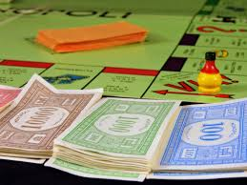
Décomposer un nombre
Yvon et Lucie jouent à un jeu de société.
Voici la somme d’argent de chacun à la fin de la partie.
Qui a gagné?
 | Billets de 1 000 000 | Billets de 100 000 | Billets de 1 000
Yvon | 5 | 4 | 8
Lucie | 6 | 3 | 4

Slide 15
Composer un nombre
Quel nombre a été décomposé?
(100 000 000 x 4) + (10 000 000 x 3) + (1 000 000 x 5 ) +(100 000 x 9) =

Slide 16
Problèmes
Problèmes relevant de la proportionnalité

Slide 17
Correction du problème donné
L’école a besoin de nouveaux stylos pour la rentrée.
Le fournisseur vend des lots à 8 € comprenant 2 boîtes de 25 stylos.
Le directeur commande 8 boîtes.
Combien doit payer le directeur ?
Combien de stylos a-t-il acheté ?
8 x 4 = 32 Il doit payer 32 €.
25 x 8 = 200 Il a acheté 200 stylos.

Slide 18
Vrai ou faux ?
Si Max mesure 1 m 10 à 9 ans, il mesurera 2 m 20 à 18 ans.
Faux
La taille n’est pas proportionnelle à l’âge.

Slide 19
Vrai ou faux ?
Si 4 billes identiques pèsent 20 g, que 8 billes pèsent 40 g alors 2 billes pèsent 10 g.
Vrai
Les billes sont identiques.
Le poids est proportionnel au nombre de billes.

Slide 20
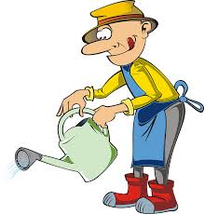
Le jardinier
Pour un de ses clients, un jardinier a travaillé 8 heures qu’il a facturées 90 €.
Quel serait le montant de la facture pour 4 heures de travail?

Slide 21
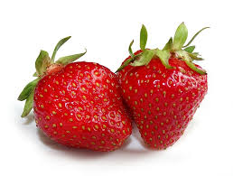
Les fraises
Issa a payé 11,70 € pour 3 kg, chez le marchand
et Laly a payé 19,50 € pour 5 kg de fraises.
Quel est le prix de 2 kg de ces fraises ?
Quel est le prix de 10 kg de ces fraises ?

Slide 22
Pour résoudre une situation de proportionnalité:
À RETENIR
Je vérifie que les données sont bien proportionnelles entre elles.
Je peux utiliser plusieurs méthodes :
Masse de fraises (en kg) | 2 | 3 | 5 | 10
Prix (en €) | ? | 11,70 | 19,50 | ?
Par addition ou soustraction :
3 kg coûtent 11,70 €.
5 kg coûtent 19,50 €.
2 kg , c’est 5 kg - 3 kg, donc 2 kg coûtent 19,50 € - 11,70 €, soit 7,80 €.
Par multiplication ou division :
5 kg de fraises coûtent 19,50 €.
10 kg, c’est 2 fois plus grand
car 2 x 5 = 10.
Pour trouver le prix de 10 kg, il suffit de calculer 19,50 x 2 = 39 €.

Slide 23
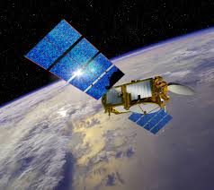
Le satellite
Un satellite fait 6 tours de la Terre en 24 h.
Combien fait-il de tours en 72 h ?

